Slide 1
דוחות
מחולל דוחות

Slide 2
מחולל דוחות - נושאים
סקירה
תנאים
עמודות
שמירת דוח
ייצוא לאקסל
הדפסה
הפקת מכתבים (תבניות)
שליחת SMS (תבניות)
פעולות (קליק ימין)
Notes:
מה זה בעצם? זהו מנוע המכיל אינספור אפשרויות להפקת דוחות בהתאמה אישית.

Slide 3
מחולל דוחות - סקירה
המחולל מחולק לאזור הגדרות הדוח ואזור התצוגה של הדוח:
אזור ההגדרות (מימין לשמאל):
פרטי הדוח – בחירת סוג הדוח.
תנאים
פעולות
מחולל הדוחות מכיל 6 נושאים ו-12 תתי נושאים.
Notes:
סוג הדוח: בחירה של סוג שליפת הנתונים: מלקוחות, מפוליסות, מתביעות, הצעות וכו'...
תנאים: הגדרת השדות וההתניות שלפיהם נקבל את הדוח הרצוי.
פעולות: הצגת הדוח, ייצוא ושליחת תבניות

Slide 4
מחולל דוחות - תנאים
התנאים מאפשרים לבצע את הסינון שרלוונטי עבורנו.
להלן פירוק חלון התנאים:
תנאי | בחירת שדה | תנאי | נתון
לדוגמה: כל הלקוחות שיש להם ביטוח רכב ואין להם ביטוח דירה:
תנאי | בחירת שדה | תנאי | נתון
יש | סוג ביטוח | שווה ל... | רכב
אין | סוג ביטוח | שווה ל... | דירה
Notes:
דוגמאות לתנאים: יש/אין, גדול/קטן, מכיל/לא מכיל, שווה/שונה
בחירת שדה: בהתאם לסוג הדוח יוצגו השדות האפשריים. לדוגמה: שדות מלקוח: עיר, גיל, מקצוע ועוד. דוגמה לשדות מפוליסה: חברה, סטטוס פוליסה, ענף ועוד

Slide 5
מחולל דוחות - תנאים
כך זה ייראה במערכת

Slide 6
מחולל דוחות - תנאים
דוגמה 2: כל הלקוחות שהצטרפו בשנת 2018, שהם מעל גיל 38 וגרים בראשון לציון.
תנאי | בחירת שדה | תנאי | נתון
יש | תאריך הצטרפות | גדול מ... | 01/01/2018
יש | תאריך הצטרפות | קטן מ... | 31/12/2018
יש | ת. לידה | קטן מ... | 01/01/1980
יש | עיר | מכיל | ראשון לציון

Slide 7
מחולל דוחות - תנאים
כך זה ייראה במערכת

Slide 8
מחולל דוחות - תנאים
דוגמה 3: כל הפוליסות בתוקף שיש בהן כיסוי ניתוחים ואין בהן כיסוי אמבולטורי
תנאי | בחירת שדה | תנאי | נתון
יש | כיסויים שכוללים | שווה ל... | ניתוחים
אין | כיסויים שכוללים | שווה ל... | אמבולטורי
יש | סטטוס פוליסה | שווה ל... | בתוקף
יש | חברה | שונה מ... | מגדל

Slide 9
מחולל דוחות - תנאים
כך זה ייראה במערכת

Slide 10
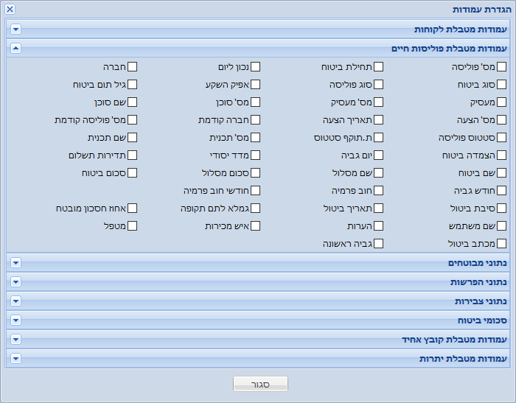
מחולל דוחות - עמודות
דוגמה להגדרת עמודות מסוג דוח רשימת פוליסות > חיים / בריאות
לכל סוג דוח יש עמודות ייחודיות לו.
העמודות ישפיעו על נראות הפלט שיצא בכפוף להתניות שהוגדרו.
אין הגבלה לכמות העמודות שניתן להגדיר.
לא לשכוח להגדיר עמודות (גם זה קורה).
המלצה – להגדיר עמודות רלוונטיות בכדי להימנע ממידע יתר.

Slide 11
מחולל דוחות - עמודות
כך זה ייראה במערכת

Slide 12
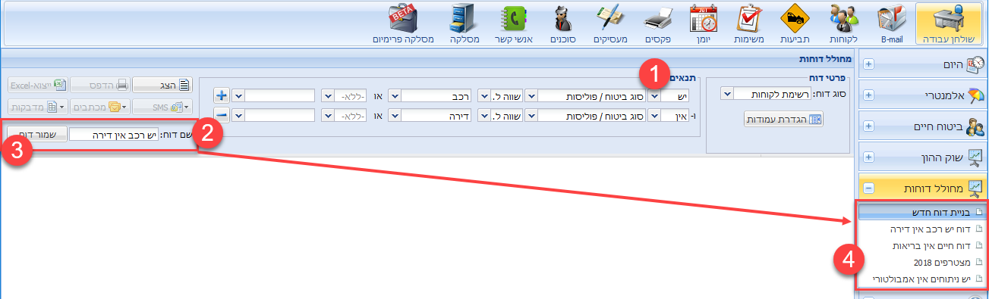
מחולל דוחות – שמירת הדוח
שמירת הדוח: ניתן להעניק שם לדוח וזה יישמר באופן קבוע במערכת.

Slide 13
מחולל דוחות – שמירת הדוח
מה זה (כן) עושה? מבצעת שמירה של התנאים והעמודות שהוגדרו.
מה זה לא עושה? לא שומר את התוצאות.

Slide 14
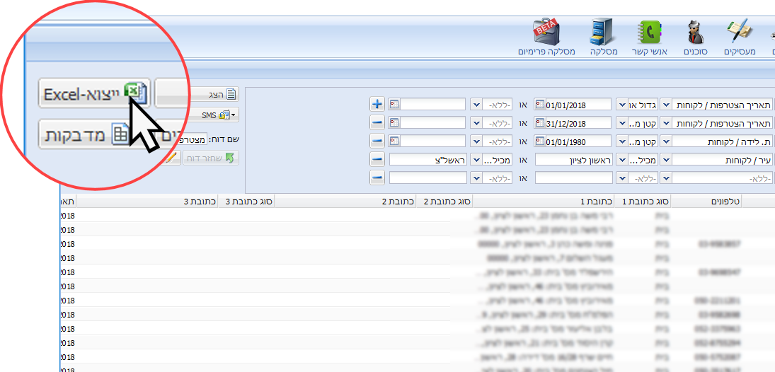
מחולל דוחות – ייצוא לאקסל
לאחר ביצוע הדוח, לחיצה על כפתור ייצוא לאקסל.
הקובץ יוצא בפורמט CSV
Notes:
CSV הוא צורה לשמירת טבלאות בטקסט פשוט. זה פורמט שיכול להיפתח באקסל. בפורמט זה כל רשומה מופרדת באמצעות שבירת שורה וכל רשומה מורכבת משדות המופרדים באמצעות תו מוגדר

Slide 15
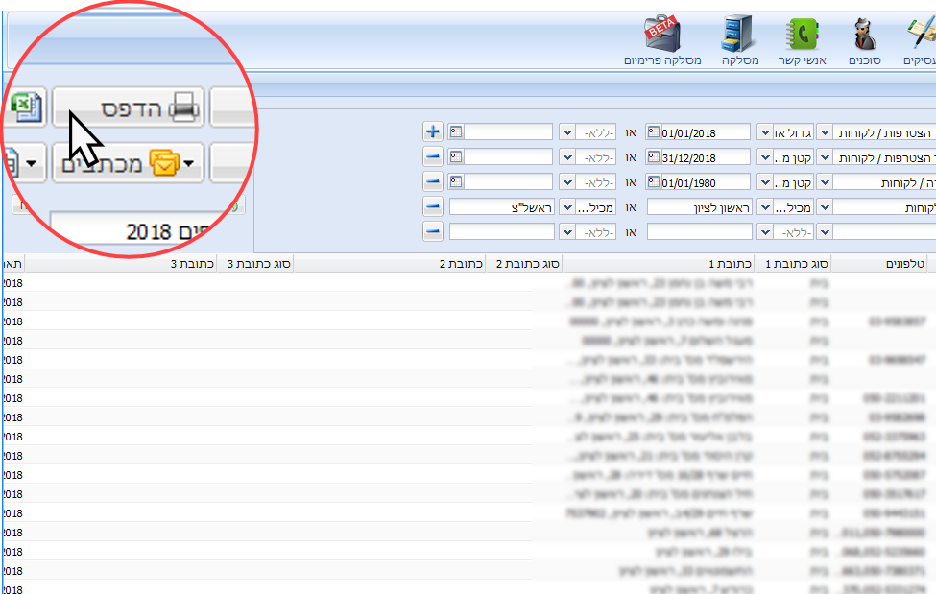
מחולל דוחות – הדפסה
לאחר ביצוע הדוח, לחיצה על כפתור הדפס.
הקובץ יוצא כרשימה מוכנה להדפסה.

Slide 16
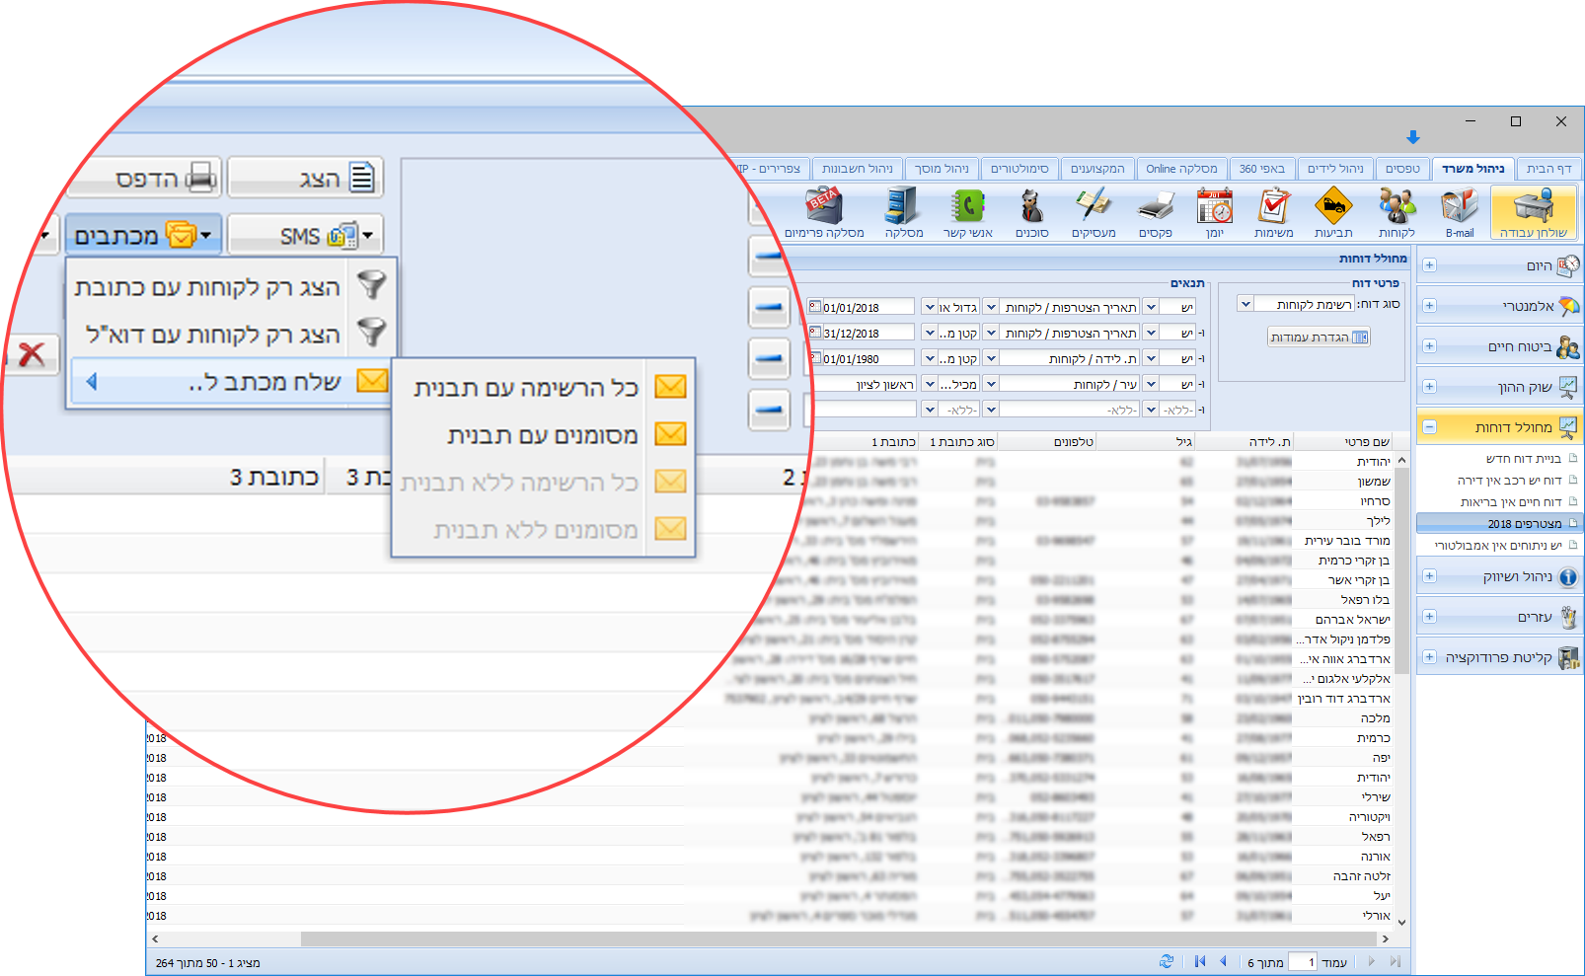
מחולל דוחות – הפקת תבניות מכתבים
לאחר ביצוע הדוח, לחיצה על כפתור מכתבים.
בתפריט המשנה ניתן לבצע סינון של סוגי כתובות.
לבחור את סוג הרשימה אליה מעוניינים לשלוח מכתב.
הדוח הנ"ל מכיל 264 רשומות

Slide 17
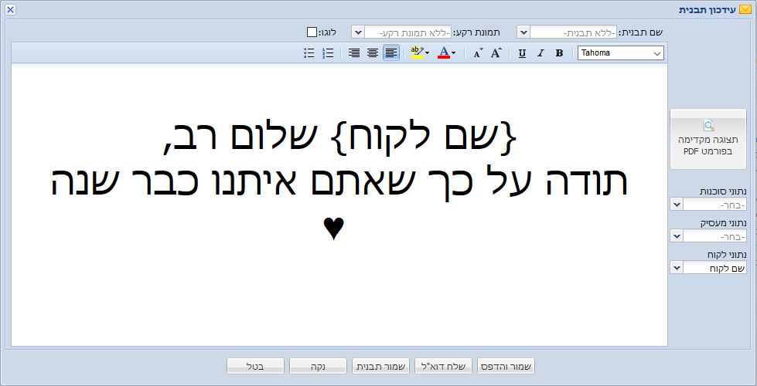
מחולל דוחות – הפקת תבניות מכתבים
לאחר ביצוע השלב הקודם, בוחרים/יוצרים את התבנית אותה מעוניינים לשלוח.
שמור והדפס
Notes:
♥ - לחיצה על מקש Alt+3 יוצר לב. סמיילי אגב, זה Alt+1.

Slide 18
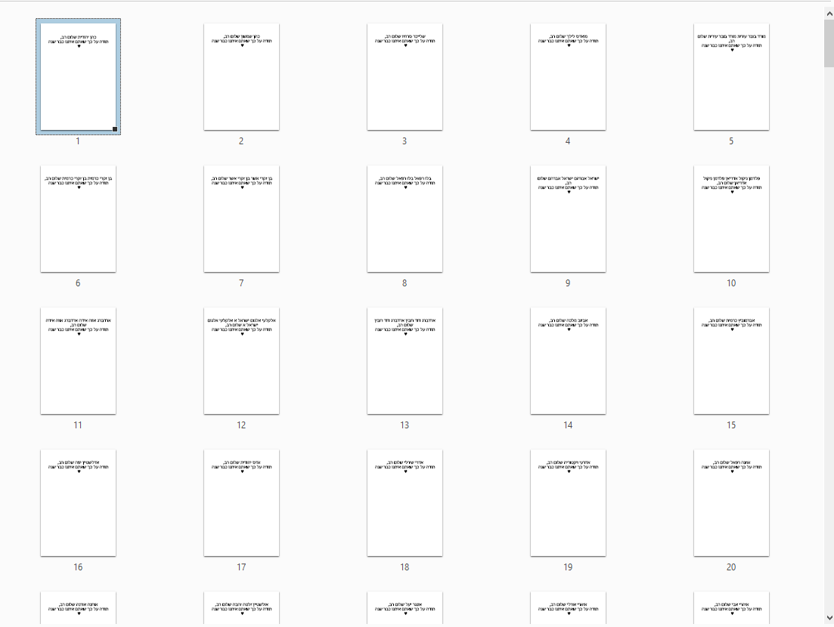
מחולל דוחות – הפקת תבניות מכתבים
המערכת תפיק את המכתבים ככמות הלקוחות שנבחרו.
במקרה הזה, המערכת ייצרה 264 מכתבים.

Slide 19
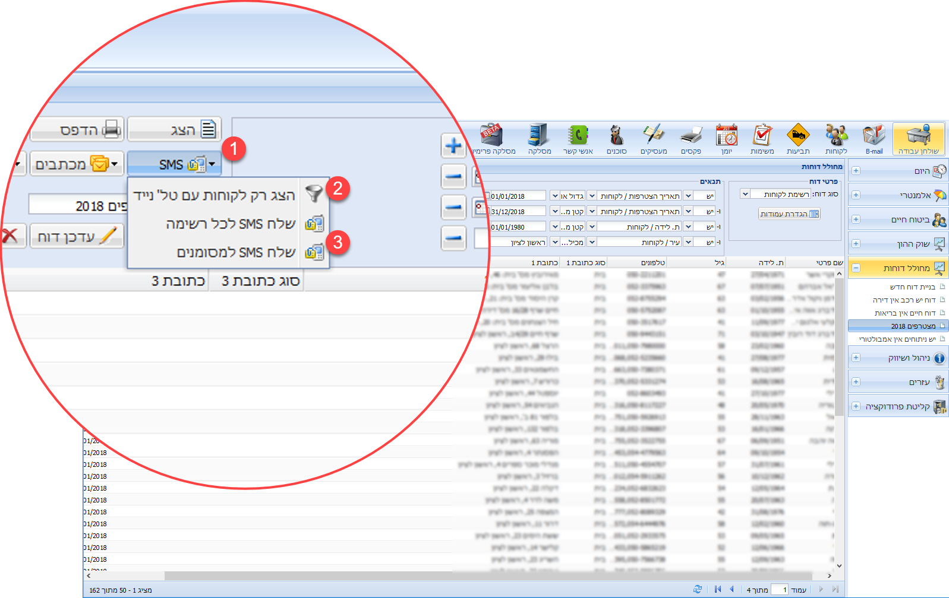
מחולל דוחות – שליחת SMS (תבניות)
לאחר ביצוע הדוח, לחיצה על כפתור SMS.
בתפריט המשנה ניתן לבצע סינון של רק לקוחות שיש להם טלפון נייד מוגדר.
לבחור את סוג הרשימה אליה מעוניינים לשלוח SMS.
הדוח הנ"ל הכיל 264 רשומות, לאחר סינון (שלב 2) הדוח מכיל 162 רשומות.

Slide 20
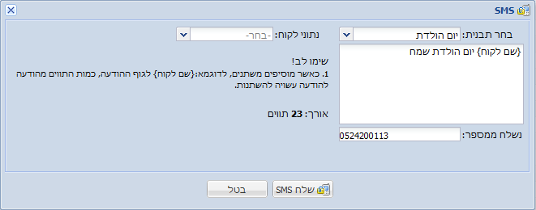
מחולל דוחות – שליחת SMS (תבניות)
לאחר ביצוע השלב הקודם, בוחרים/יוצרים את התבנית אותה מעוניינים לשלוח.
שלח SMS
שימו לב! כאשר מוסיפים משתנים, לדוגמא:{שם לקוח} לגוף ההודעה, כמות התווים מהודעה להודעה עשויה להשתנות.

Slide 21
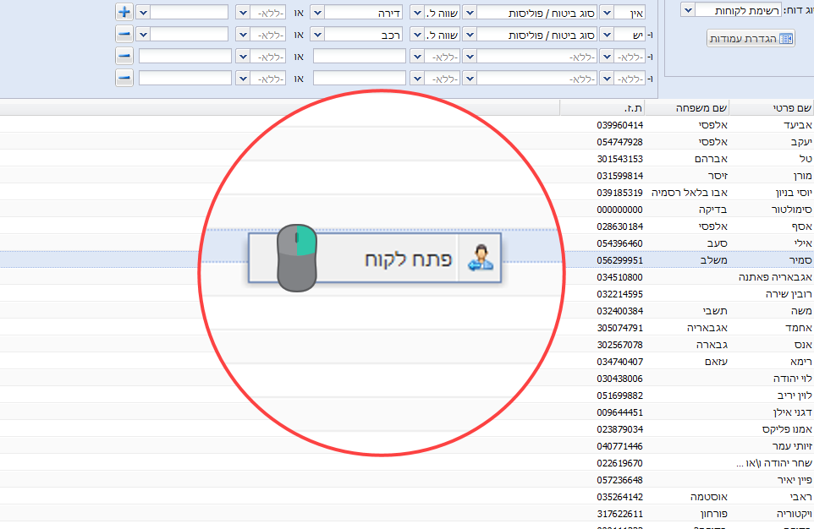
מחולל דוחות – פעולות (קליק ימין)
קליק ימני על פוליסה
קליק ימני על לקוח
2
1

